Slide 1



TECNOLÓGICO NACIONAL DE MÉXICO
INSTITUTO TECNOLÓGICO DE FRONTERA COMALAPA
NOMBRE DE LA MATERIA:
ESTRUCTURA DE DATOS
NOMBRE DE LA ESTUDIANTE:
LEYDI GONZALEZ BRAVO
CARRERA:
INGENIERIA EN SISTEMAS COMPUTACIONALES
SEMESTRE:
TERCER SEMESTRE
NOMBRE DEL DOCENTE:
ING. FRANCISCO JAVIER MINGO VELAZQUEZ
NOMBRE DEL TRABAJO:
REPORTE DE PRACTICA TEMA 4
FECHA DE ENTREGA:
23 de OCTUBRE DE 2026

Slide 2
Introducción
En este reporte de práctica se explicarán los temas de árboles y grafos, los cuales son estructuras de datos no lineales utilizadas en la programación para organizar, almacenar y relacionar información. Se describirá en qué consiste cada una, sus características, tipos y funcionamiento. También se explicará cómo se pueden representar mediante un programa, observando la conexión entre sus elementos y las operaciones que se pueden realizar. De esta manera, se busca comprender mejor su importancia y cómo se aplican en el desarrollo de sistemas computacionales.

Slide 3
JUSTIFICACIÓN
La realización de esta práctica es importante porque permite conocer y comprender el funcionamiento de los árboles y grafos, así como su utilidad dentro de la Ingeniería en Sistemas Computacionales. Estas estructuras ayudan a organizar información de diferentes maneras y permiten resolver problemas relacionados con conexiones, recorridos y búsquedas de datos. Además, mediante su implementación en un programa, se pueden observar de forma práctica los conceptos aprendidos en clase y desarrollar habilidades para trabajar con estructuras de datos más avanzadas.

Slide 4
ARBOLES

Slide 5
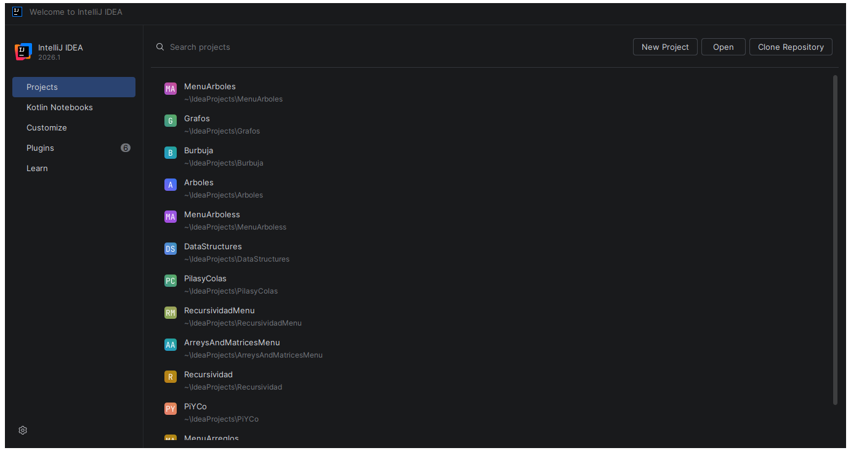
Abrimos el programa para poder trabajar el menú de arboles y nos tiene que salir esto:
Para crear un proyecto nuevo le damos en new Project

Slide 6
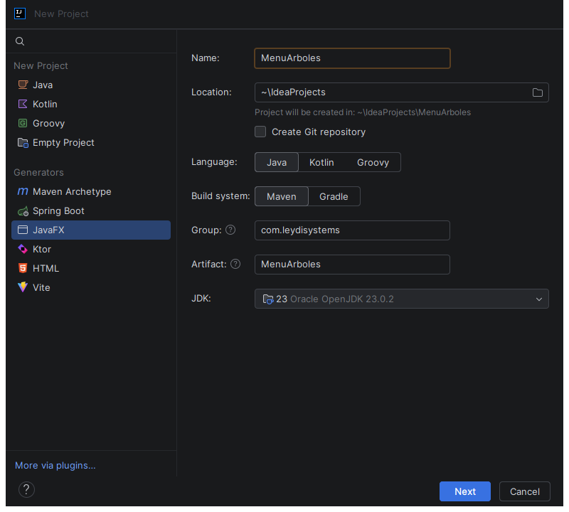
Elegimos esta opción
Le colocamos el nombre a nuestro proyecto
Le colocamos la ruta para poder trabajar en ello
Le damos en Next para que nos habrá el proyecto

Slide 7
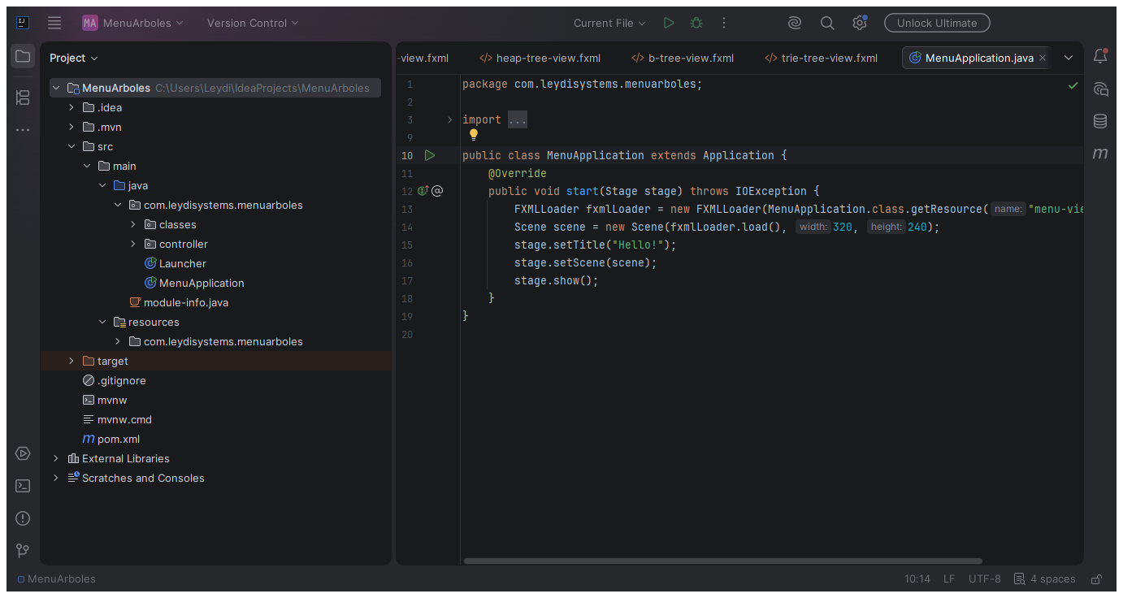
Creamos el package de classes
También el de los controller

Slide 8
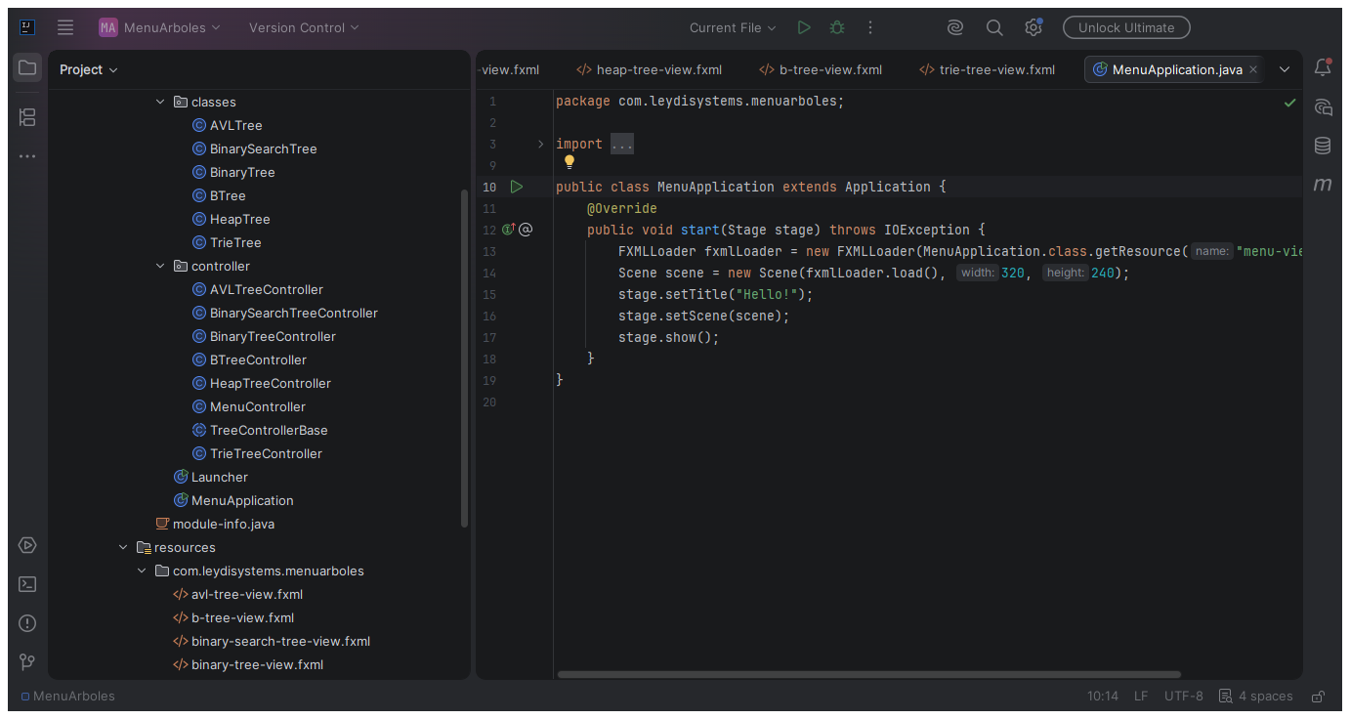
Hacemos las clases dentro del paquete de classes que son los tipos de arboles que hay
Creamos los controller de cada clase que ya hayamos hecho
De este lado hacemos lo mismo con lo de la interfaz grafica

Slide 9
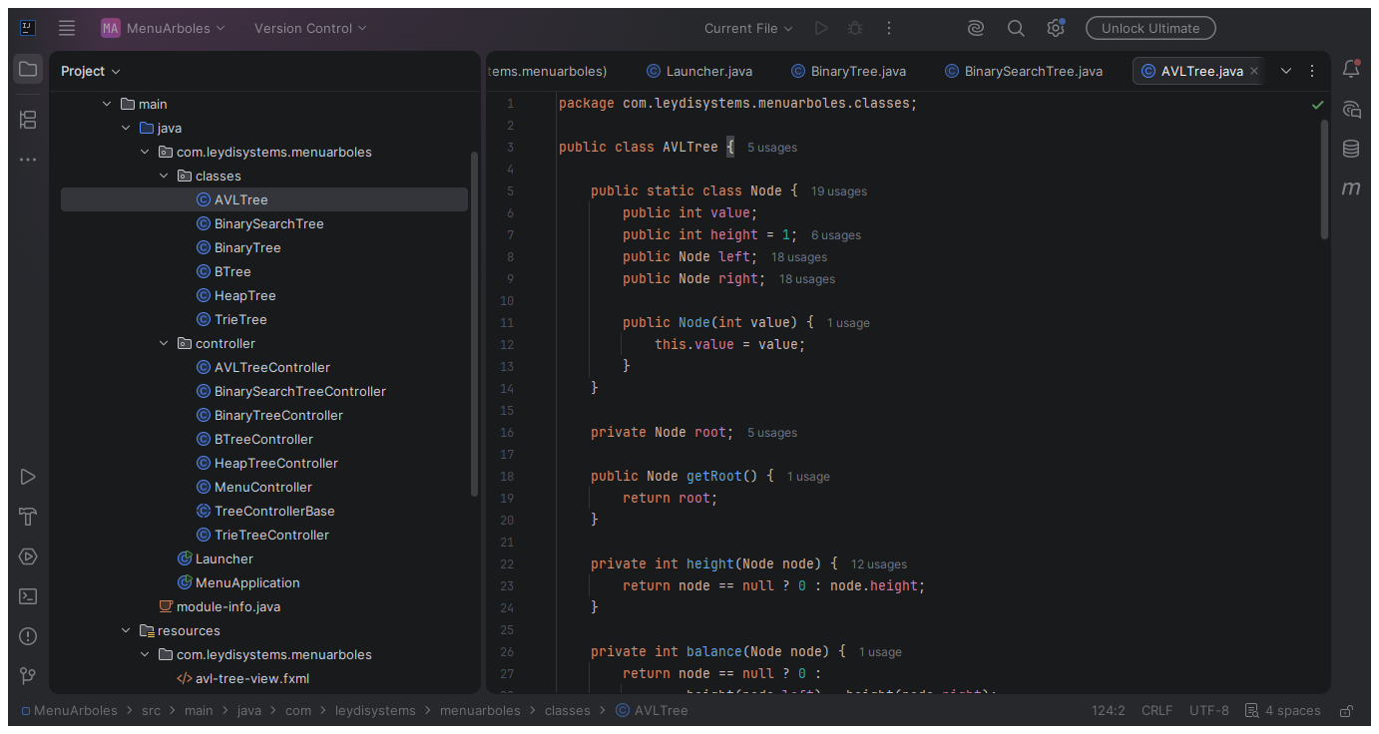
Node (Nodo):
Guarda el número, la altura y sus conexiones izquierda y derecha.
height() y balance():
Calculan la altura y revisan si el árbol está equilibrado.

Slide 10
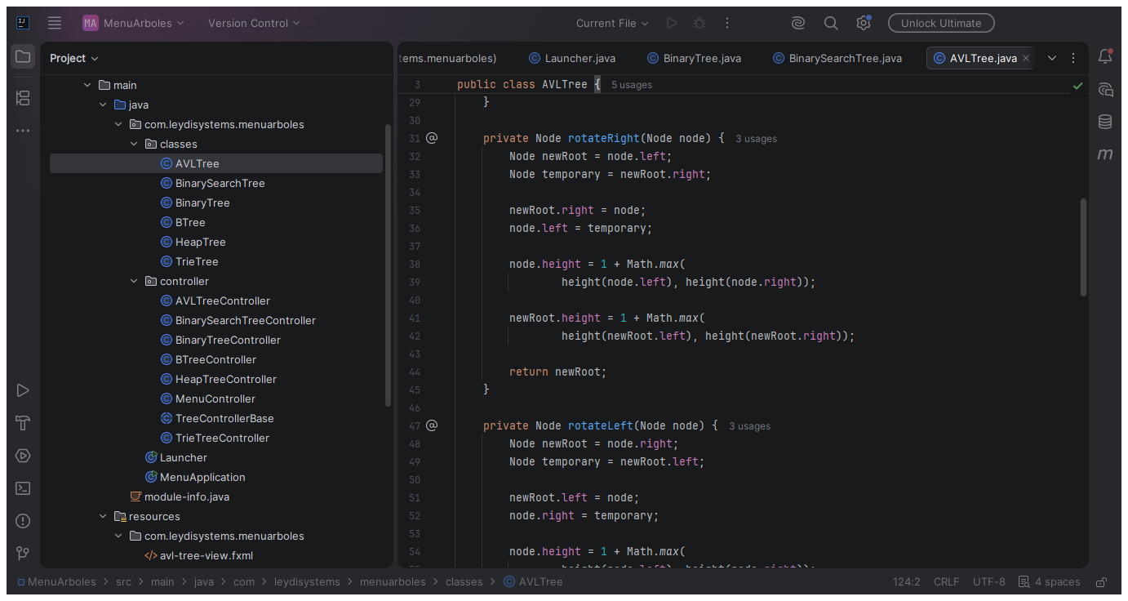
Rotaciones:
rotateRight(): gira hacia la derecha.
rotateLeft(): gira hacia la izquierda.
Sirven para equilibrar el árbol.

Slide 11
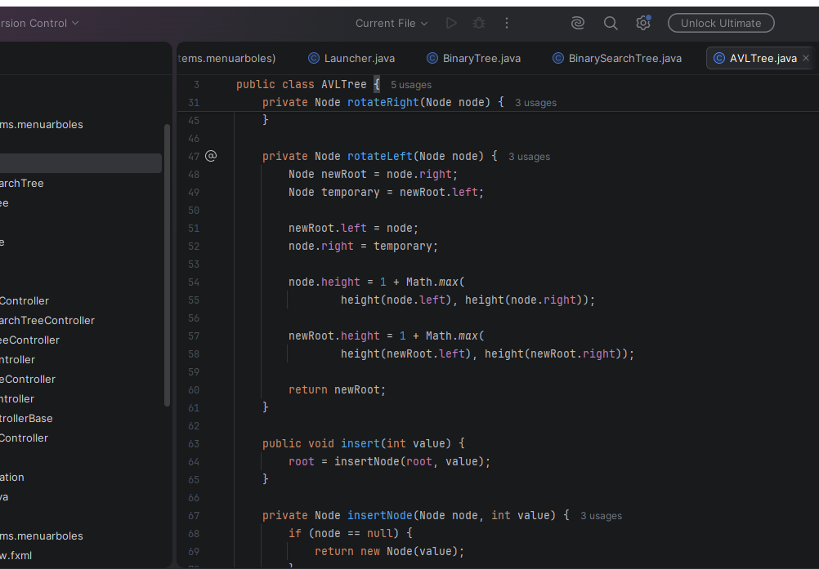
insert():
Agrega números al árbol, evitando duplicados y equilibrándolo automáticamente.
search()
Busca un número y devuelve si existe o no.
Y así seguimos con los métodos o botones que nosotros queremos que aparezca en el diseño

Slide 12
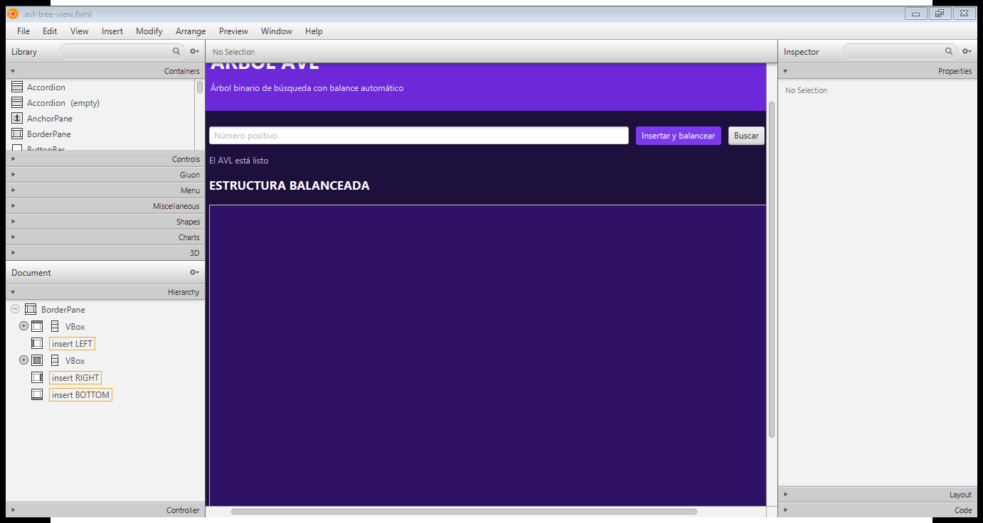
Elemento utilizado | Componente JavaFX | Función
Título ÁRBOL AVL | Label | Mostrar el título.
Descripción del árbol | Label | Mostrar información del AVL.
Campo Número positivo | TextField | Ingresar números.
Botón Insertar y balancear | Button | Insertar y equilibrar el árbol.
Botón Buscar | Button | Buscar un número.
Mensaje El AVL está listo | Label | Mostrar el estado del programa.
Título ESTRUCTURA BALANCEADA | Label | Identificar el área del árbol.
Área de visualización | Pane | Dibujar la estructura del árbol.
Contenedor principal | BorderPane | Organizar la interfaz.
Contenedores verticales | VBox | Acomodar elementos verticalmente.
Todo esto ocupamos para poder hacer este diseño

Slide 13
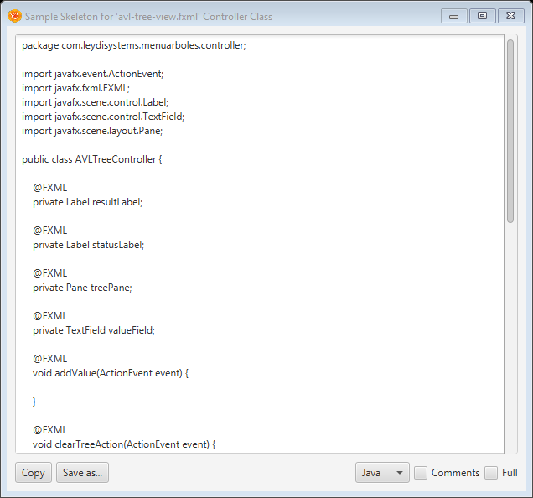
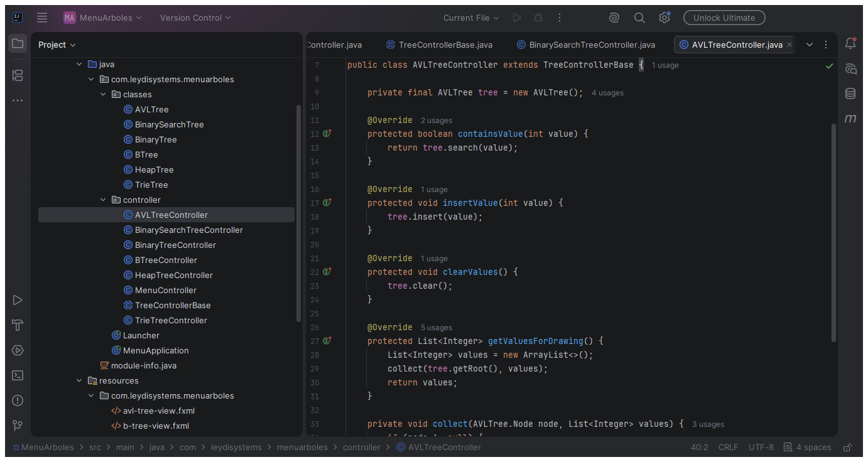
Aquí pegamos el código que nos ah mandado en la interfaz grafica
Este código lo copiamos y pegamos en el controller de la clase que estemos haciendo

Slide 14
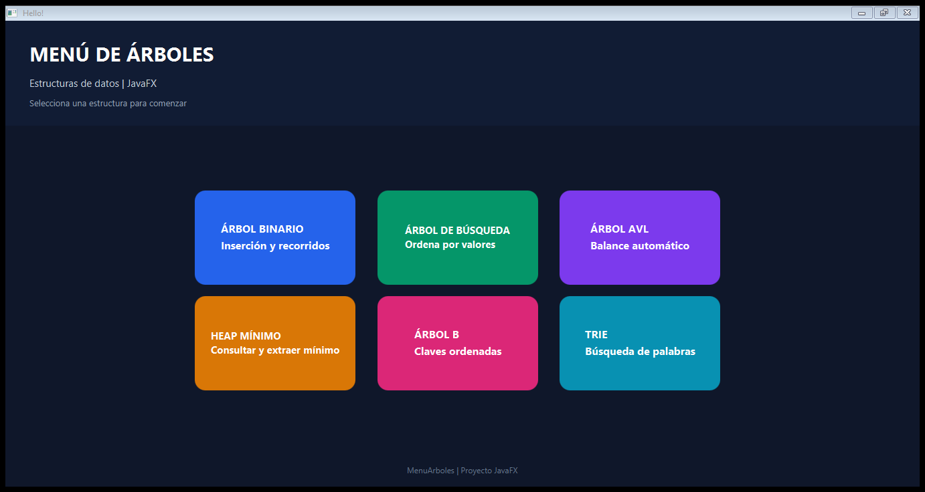
Cuando hacemos correr el menú así nos tiene que aparecer ya que hayamos terminado todas las clases
Si tocamos en este botón nos manda a graficar

Slide 15
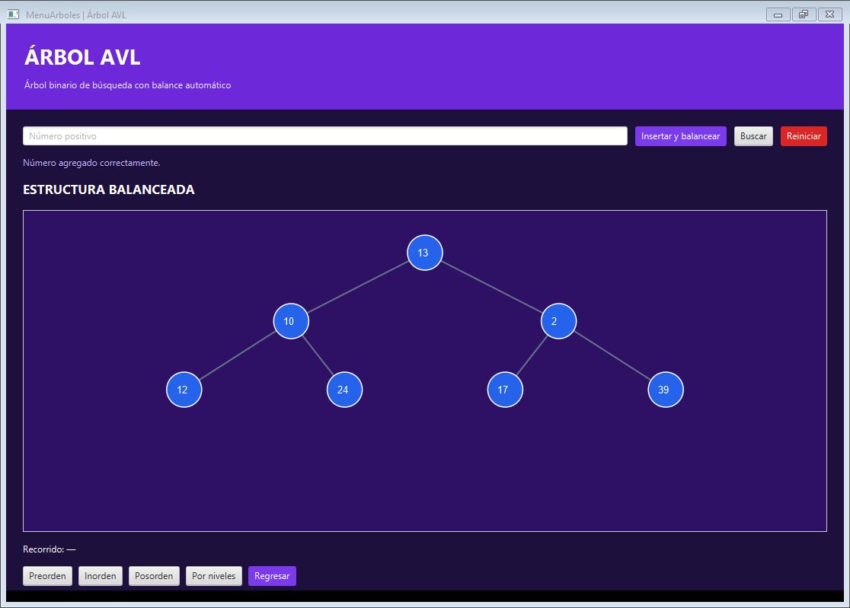
Elemento | Función
Título Árbol AVL | Identifica el tipo de árbol utilizado.
Descripción | Explica que es un árbol binario con balance automático.
Campo Número positivo | Permite ingresar números.
Insertar y balancear | Agrega números y equilibra automáticamente el árbol.
Buscar | Comprueba si un número existe en el árbol.
Reiniciar | Elimina los números y limpia el árbol.
Mensaje de estado | Informa si una operación se realizó correctamente.
Estructura balanceada | Muestra gráficamente la organización del árbol.
Círculos con números | Representan los nodos del árbol.
Líneas de conexión | Muestran la relación entre los nodos.
Recorrido | Muestra el resultado del recorrido seleccionado.
Preorden | Visita primero la raíz, después el hijo izquierdo y finalmente el derecho.
Inorden | Visita primero el hijo izquierdo, después la raíz y finalmente el derecho.
Posorden | Visita primero los hijos y al final la raíz.
Por niveles | Recorre los nodos nivel por nivel.
Regresar | Vuelve al menú principal.

Slide 16
Si le doy regresar pues nos regresa al menú principal

Slide 17
GRAFOS

Slide 18
Abrimos el programa para poder hacer le menú de grafos

Slide 19
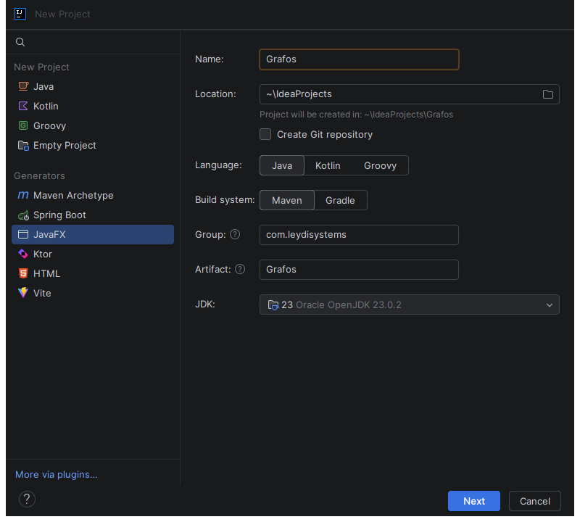
Le colocamos el nombre a nuestro proyecto o sea en este caso grafos
Le colocamos nuestra ruta
Al final le damos en Next para poder proseguir con el proyecto

Slide 20
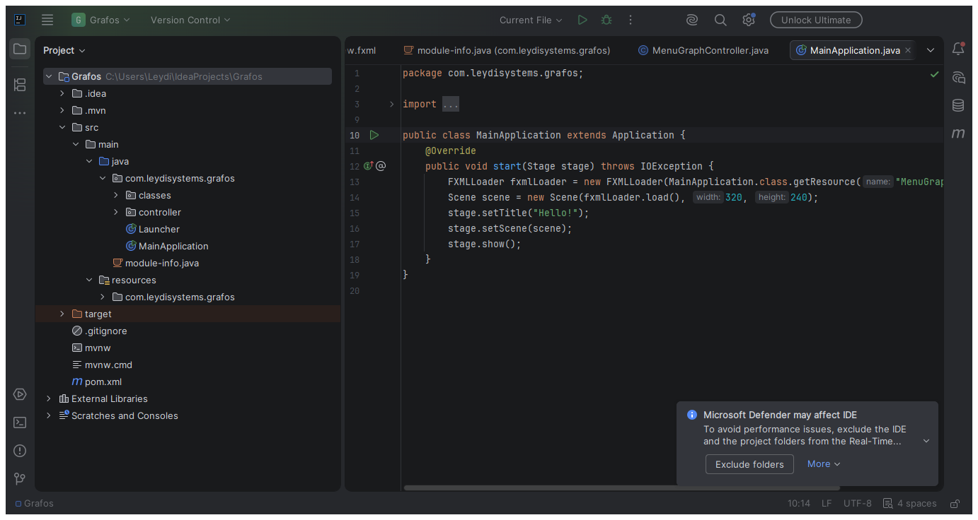
Creamos el package de classes
También creamos le package de controller

Slide 21
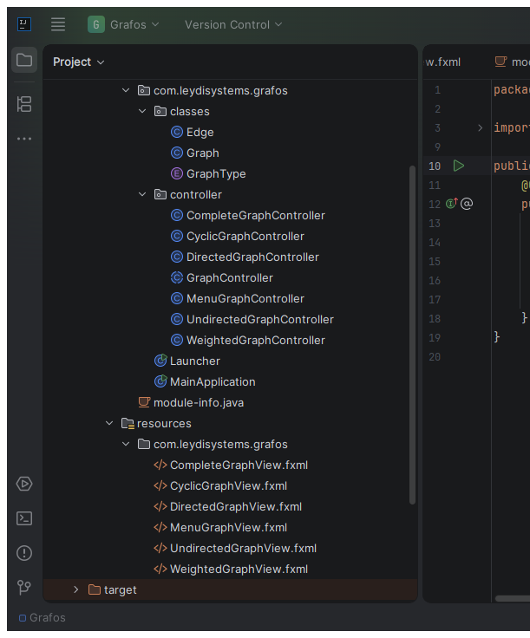
Dentro de paquete clase tenemos que meter las clases en este caso quedaría así para no hacer todas las clases
Creamos los controller de cada uno de los tipos de grafos que hay
Para cada controller le tenemos que hacer su view según la clase que sea

Slide 22
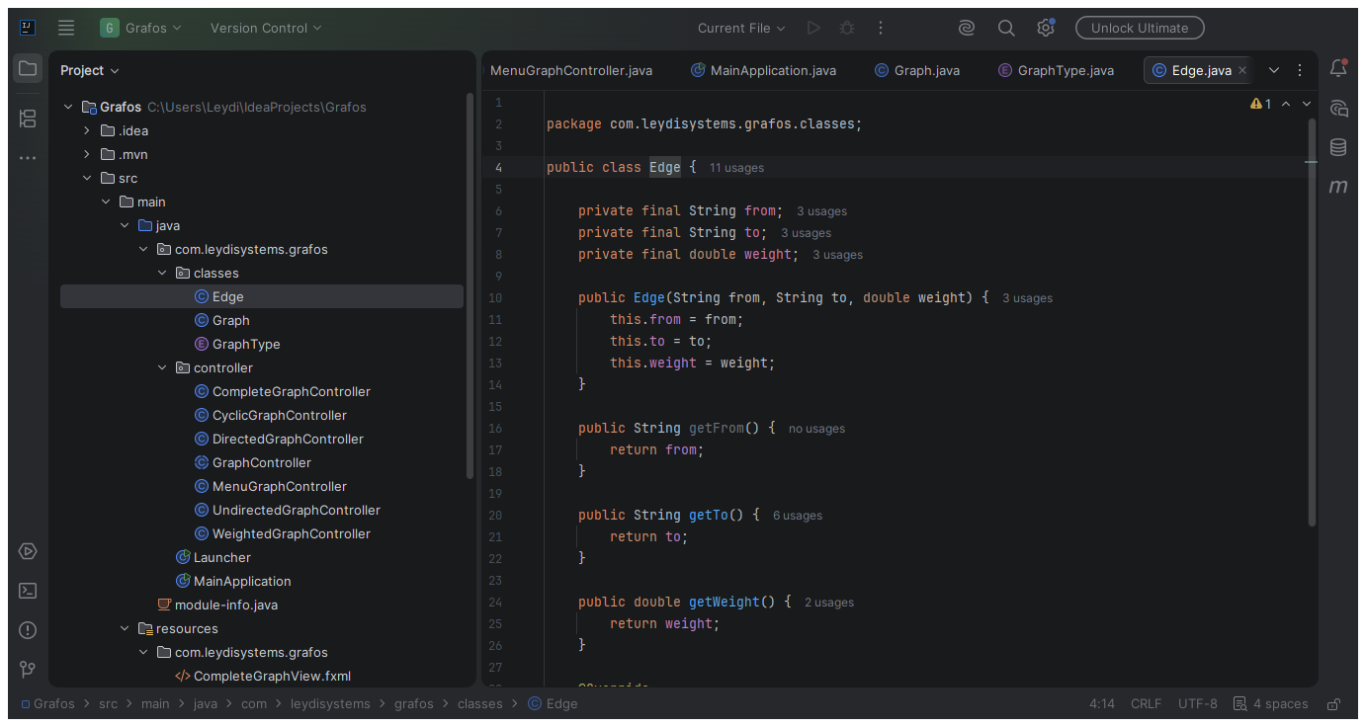
Atributos
from: vértice de origen.
to: vértice de destino.
weight: peso de la conexión.
Constructor Edge():
Recibe y guarda el origen, destino y peso de la arista.
Métodos get:
getFrom(): obtiene el origen.
getTo(): obtiene el destino.
getWeight(): obtiene el peso.

Slide 23
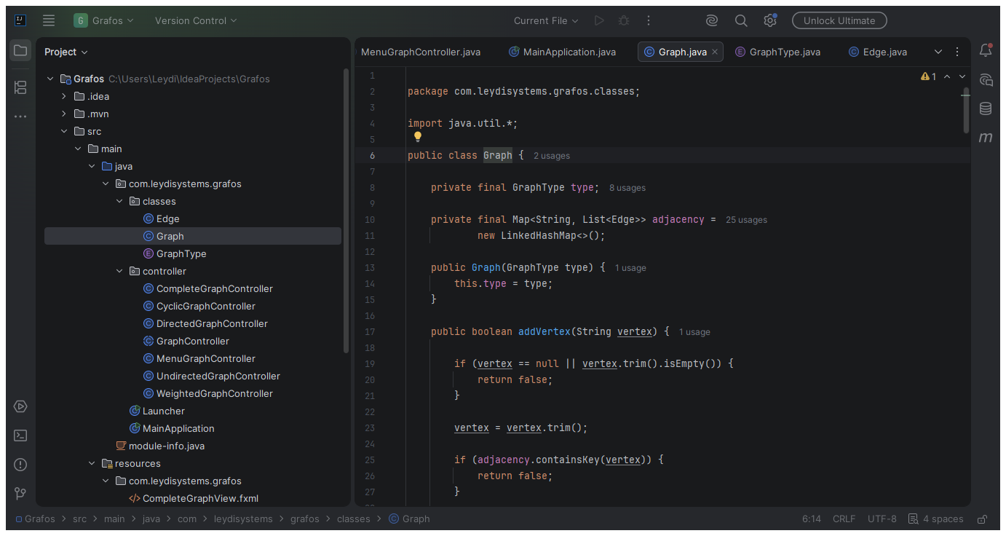
Atributos
type: define el tipo de grafo.
adjacency: almacena los vértices y sus conexiones.
Constructor Graph():
Inicializa el grafo según el tipo seleccionado.
Agregar elementos
addVertex(): agrega vértices.
addEdge(): crea conexiones entre vértices.
addConnection(): registra una conexión.

Slide 24
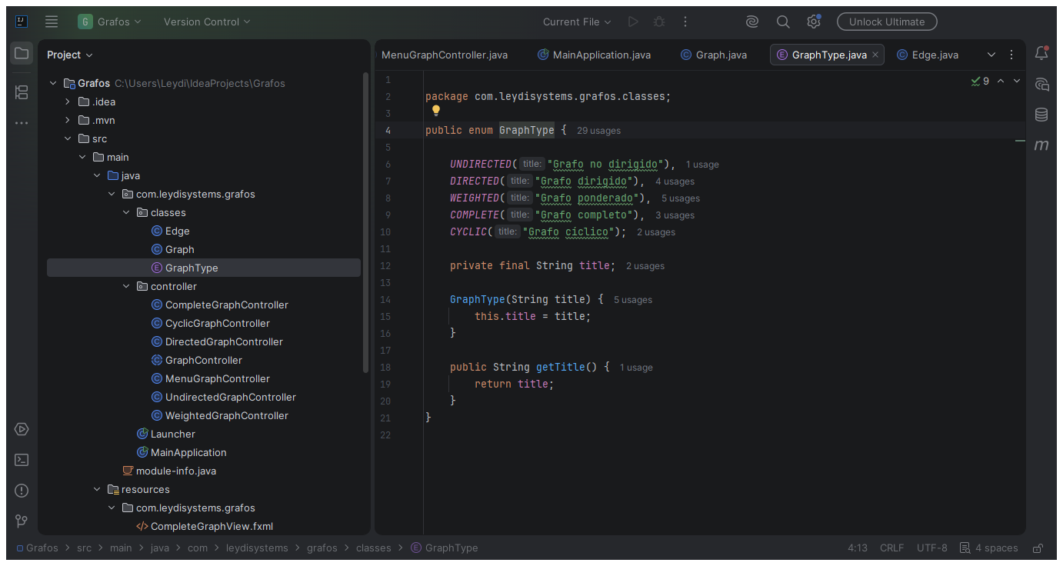
Tipos de grafos
UNDIRECTED: grafo no dirigido.
DIRECTED: grafo dirigido.
WEIGHTED: grafo ponderado.
COMPLETE: grafo completo.
CYCLIC: grafo cíclico.
Atributo title
Guarda el nombre descriptivo de cada tipo de grafo.
Constructor GraphType()
Asigna el nombre correspondiente a cada tipo de grafo.
getTitle()
Obtiene el nombre descriptivo del tipo de grafo seleccionado.

Slide 25
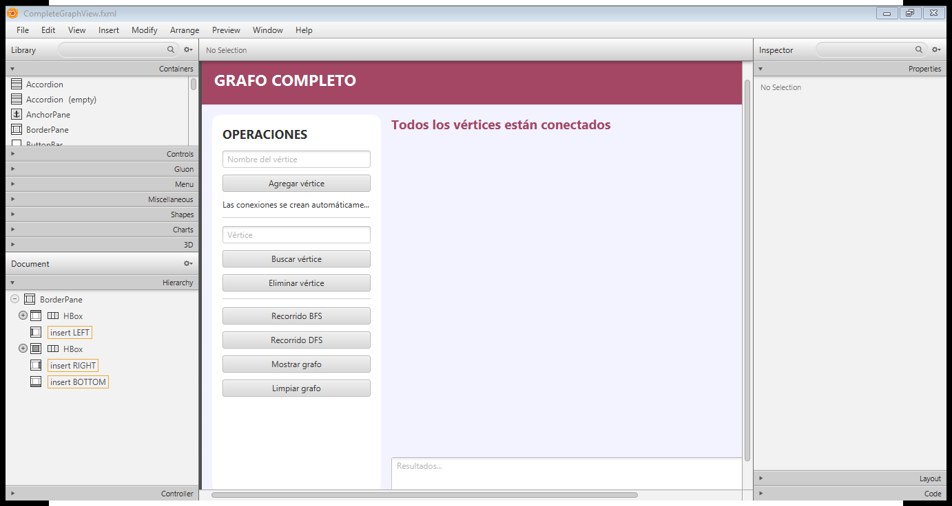
Elemento | Componente JavaFX | ¿Para qué sirve?
Título GRAFO COMPLETO | Label | Muestra el nombre del tipo de grafo.
Texto OPERACIONES | Label | Identifica el apartado de operaciones.
Campo Nombre del vértice | TextField | Permite escribir el nombre del vértice.
Botón Agregar vértice | Button | Agrega un vértice al grafo.
Texto Las conexiones se crean automáticamente | Label | Informa que los vértices se conectan automáticamente.
Línea divisoria | Separator | Separa las secciones de la interfaz.
Campo Vértice | TextField | Permite ingresar el vértice que se desea buscar o eliminar.
Botón Buscar vértice | Button | Busca un vértice en el grafo.
Botón Eliminar vértice | Button | Elimina un vértice y sus conexiones.
Botón Recorrido BFS | Button | Recorre el grafo por niveles.
Botón Recorrido DFS | Button | Recorre el grafo en profundidad.
Botón Mostrar grafo | Button | Muestra los vértices y sus conexiones.
Botón Limpiar grafo | Button | Elimina todos los elementos del grafo.
Texto Todos los vértices están conectados | Label | Explica la característica del grafo completo.
Área de resultados | TextArea | Muestra los resultados de las operaciones.
Contenedor principal | BorderPane | Organiza las secciones de la interfaz.
Contenedor horizontal | HBox | Acomoda elementos de forma horizontal.
Contenedor vertical | VBox | Acomoda elementos de forma vertical.

Slide 26
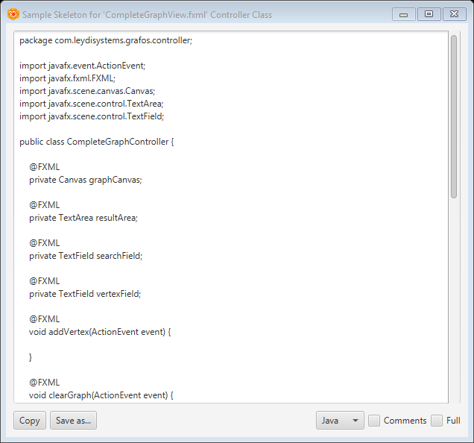
Este código que nos aparece aquí lo tenemos que copear para después pegarlo en el controller de esta clase

Slide 27
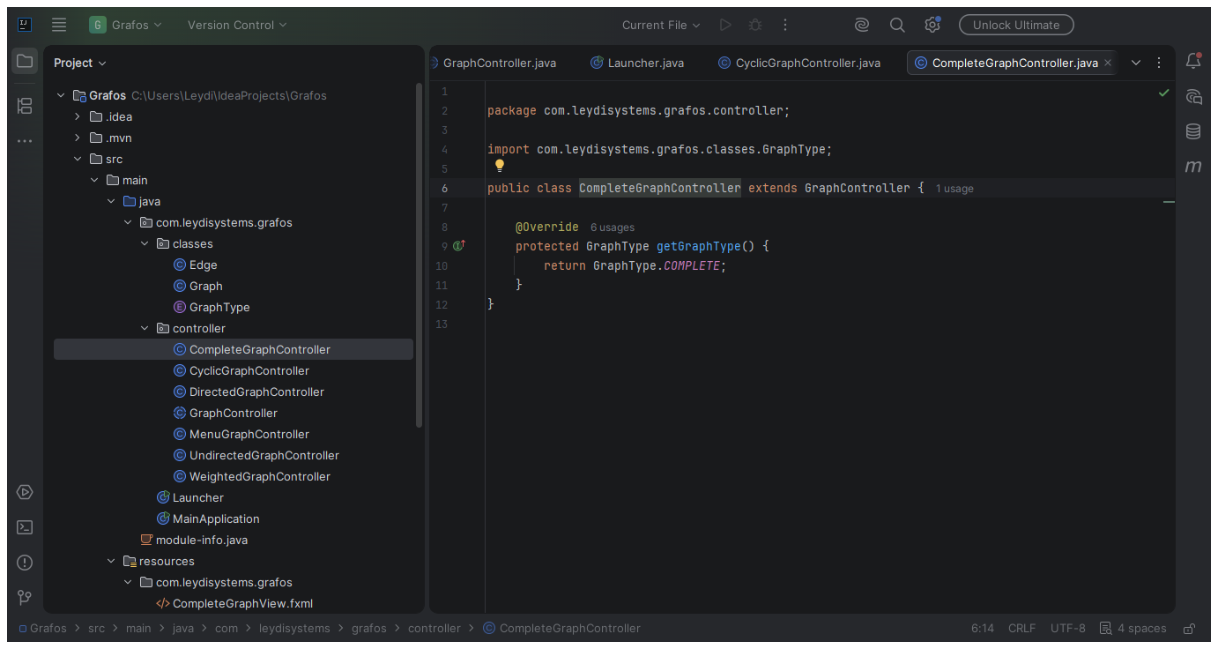
Extends GraphController:
Hereda las funciones del controlador general de grafos.
@Override:
Permite modificar un método heredado.
getGraphType():
Define qué tipo de grafo utilizará el controlador.
GraphType.COMPLETE
Selecciona el tipo de grafo completo, donde todos los vértices están conectados entre sí.

Slide 28
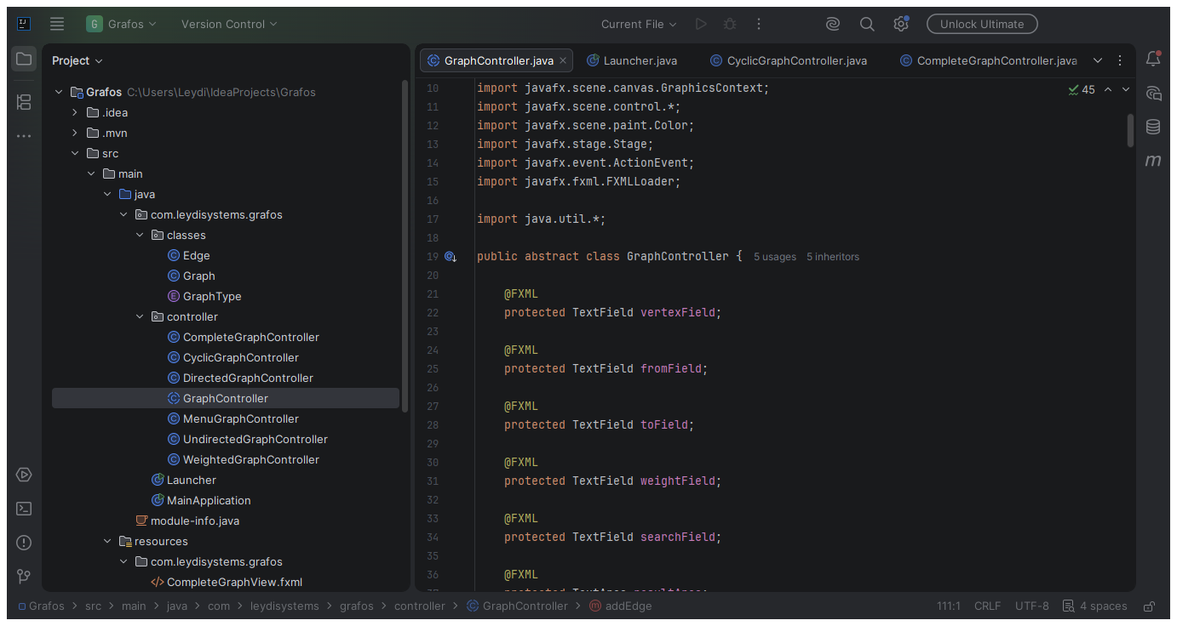
Atributos
vertexField: obtiene el vértice.
fromField: obtiene el origen.
toField: obtiene el destino.
weightField: obtiene el peso.
searchField: obtiene el dato que se desea buscar.
resultArea: muestra los resultados.
graphCanvas: permite dibujar el grafo.
graph: almacena el grafo.

Slide 29
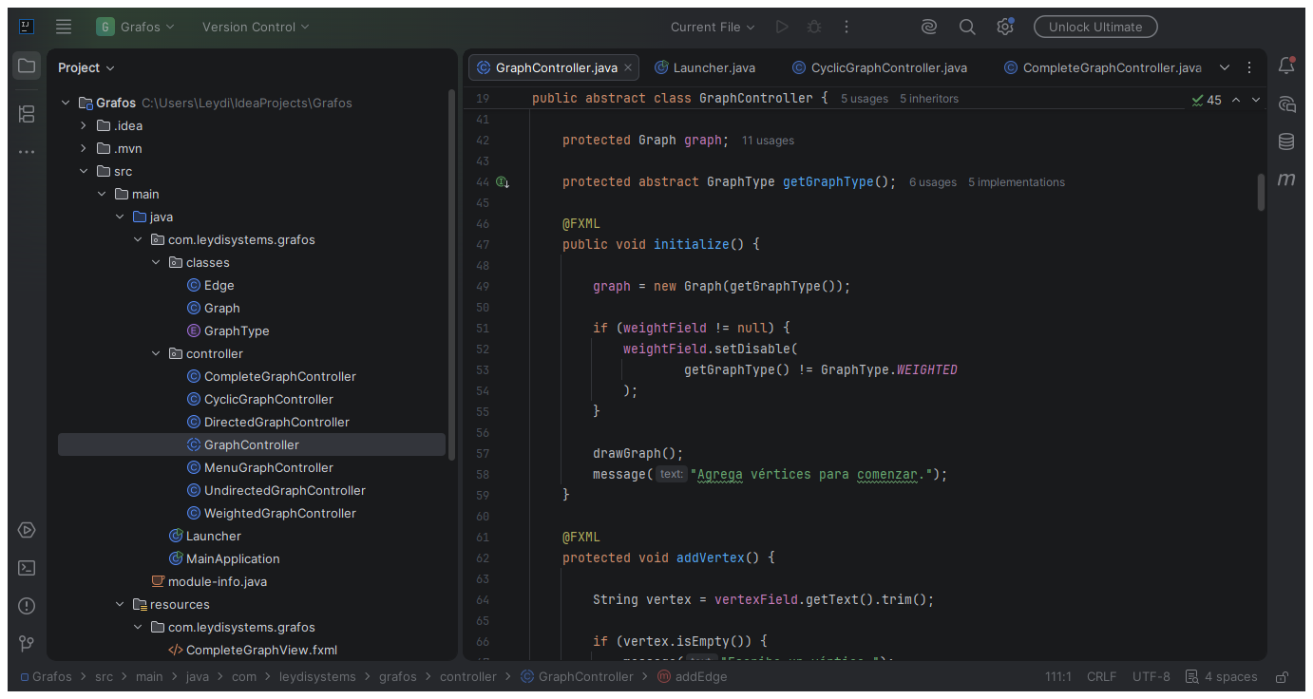
getGraphType():
Define el tipo de grafo que utilizará cada controlador.
initialize():
Inicializa el grafo, configura los campos y muestra el mensaje inicial.
Operaciones principales:
addVertex(): agrega vértices.
addEdge(): crea conexiones.
searchVertex(): busca vértices.
removeVertex(): elimina vértices.
showGraph(): muestra el grafo.

Slide 30
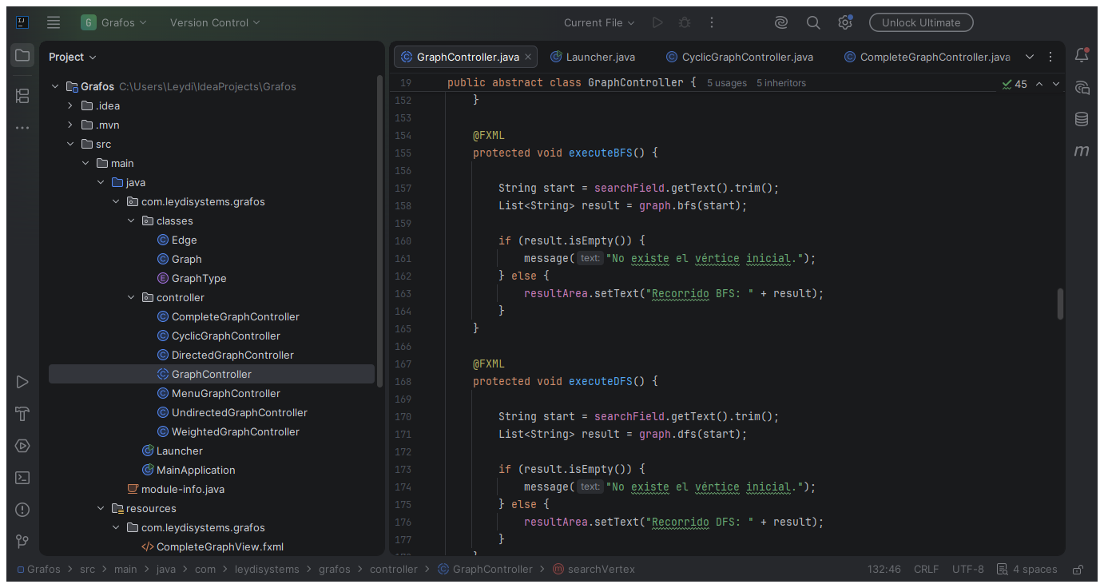
Recorridos
executeBFS(): recorre el grafo por niveles.
executeDFS(): recorre el grafo en profundidad.
Y así seguimos con todos los métodos para que nos pueda correr el programa y así hacer los demas

Slide 31
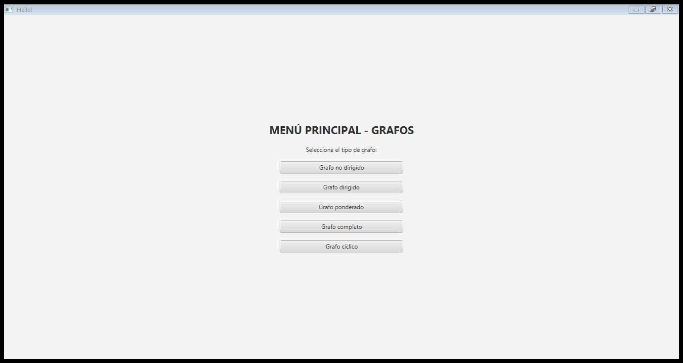
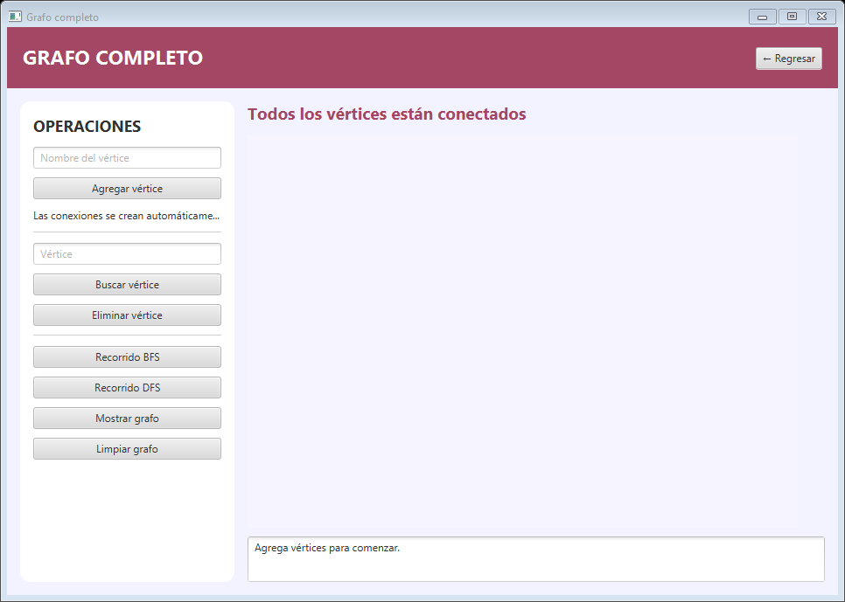
Así nos queda el menú a la hora de correr el código
A la hora de tocar grafo completo nos sale este y así queda el diseño a la hora de terminar todo los tipos de grafos

Slide 32
Cuando le damos regresar, regresa al menú principal y así poder usar las demás opciones

Slide 33
Conclusión
Al realizar esta práctica pude comprender mejor qué son los árboles y los grafos, cómo están formados y de qué manera funcionan. También entendí que, aunque ambos son estructuras de datos no lineales, tienen diferentes formas de organizar y relacionar la información. Los árboles permiten representar datos mediante niveles y jerarquías, mientras que los grafos permiten establecer conexiones entre distintos elementos. Asimismo, al trabajar con su implementación en estructura de datos, pude identificar la importancia de sus operaciones y recorridos. En conclusión, esta práctica me ayudó a reforzar mis conocimientos y entender que estas estructuras son fundamentales para desarrollar programas y resolver diferentes problemas en la Ingeniería en Sistemas Computacionales.

